Slide 1

PROJET BUREAU D’ETUDE: ABAQUE DE TEMPERATURE/HUMIDITE
Réalisé par :
HAMDAN Feras
ZAIER Aymen
Encadré par :
M. Perisse

Slide 2
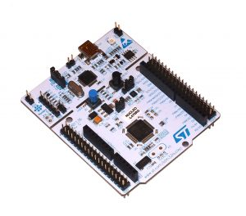

Présentation du sujet
Le projet consiste à concevoir un système qui nous permettra de créer un abaque de température en fonction de la distance et du temps. C’est dans ce but que nous utiliserons deux STM32 que nous programmerons sur l’IDE CubeMX, le premier sera fixe près du point chaud et mesura la température. Le deuxième sera mobile et se déplacera et mesurera la température et la distance. Le microcontrôleur mobile enverra la température mesurée par Bluetooth. Le point chaud dont nous faisons la mesure sera simuler par un radiateur.

Slide 3
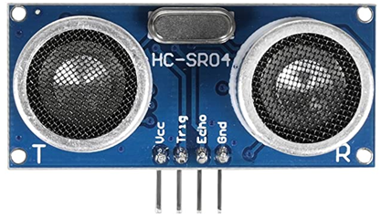
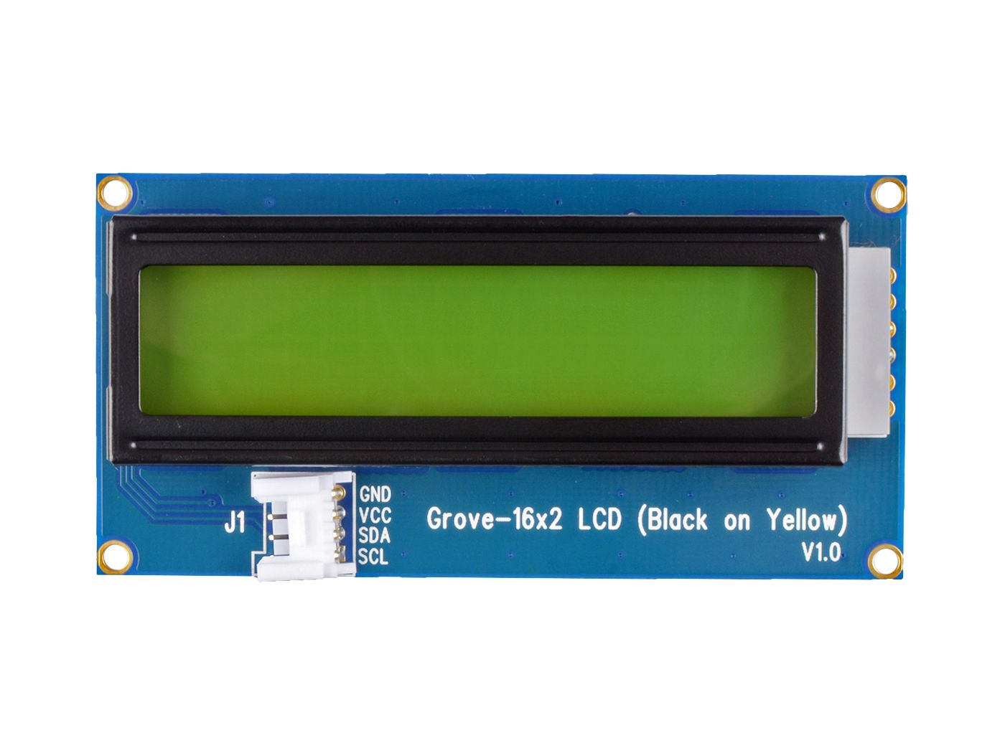
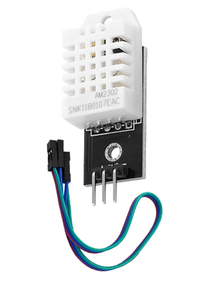
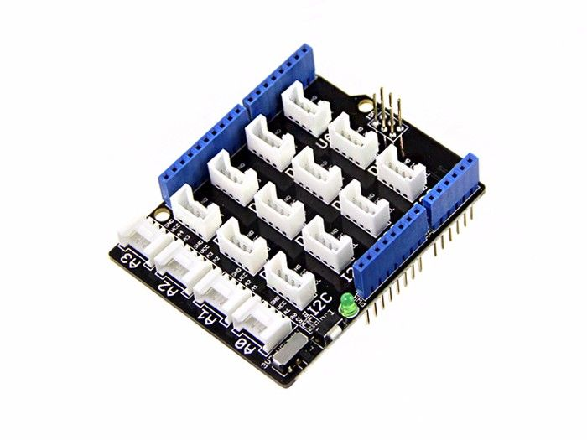
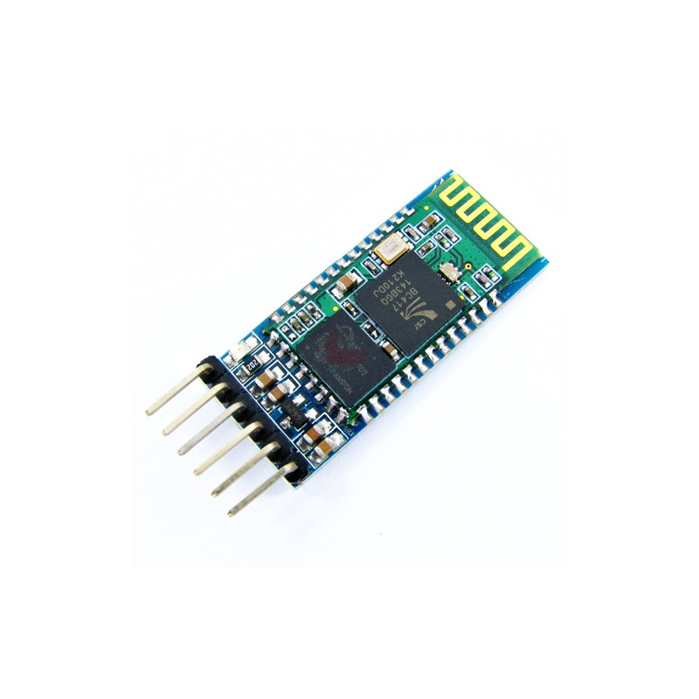
Les composants

Slide 4
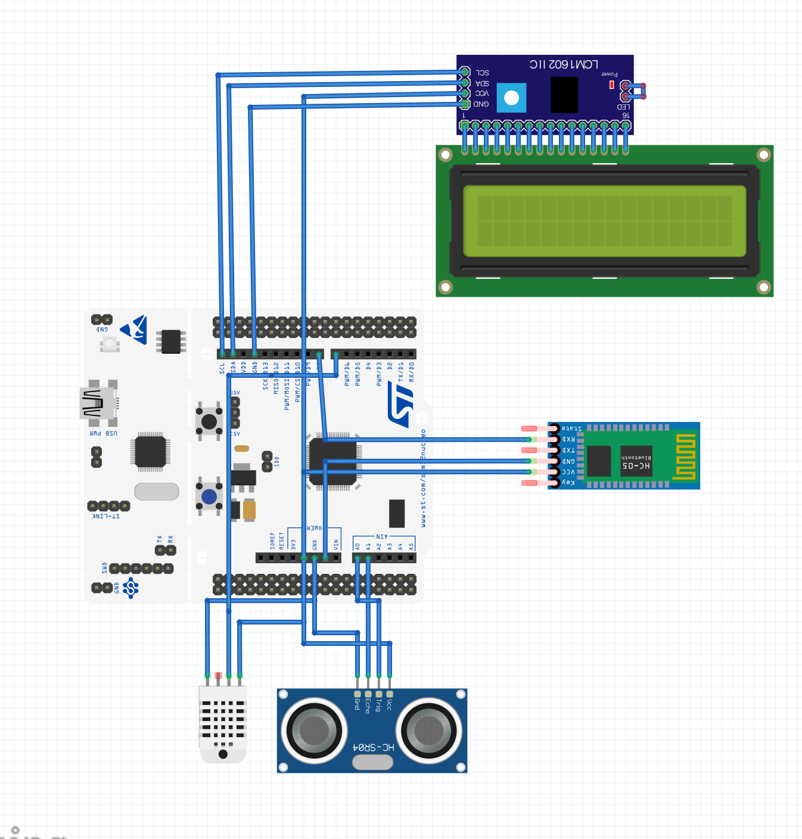
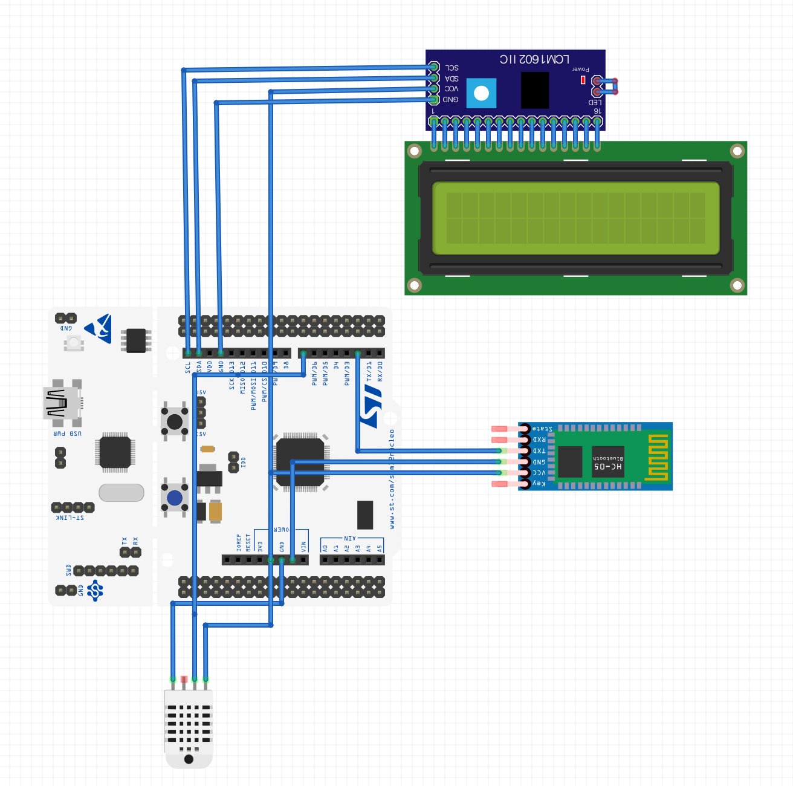
Schéma de câblage
TRANSMISSION
RECEPTION

Slide 5
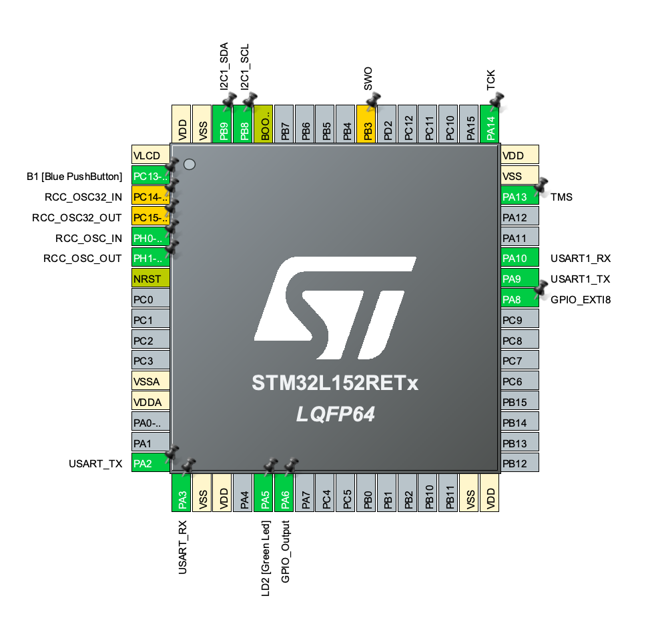
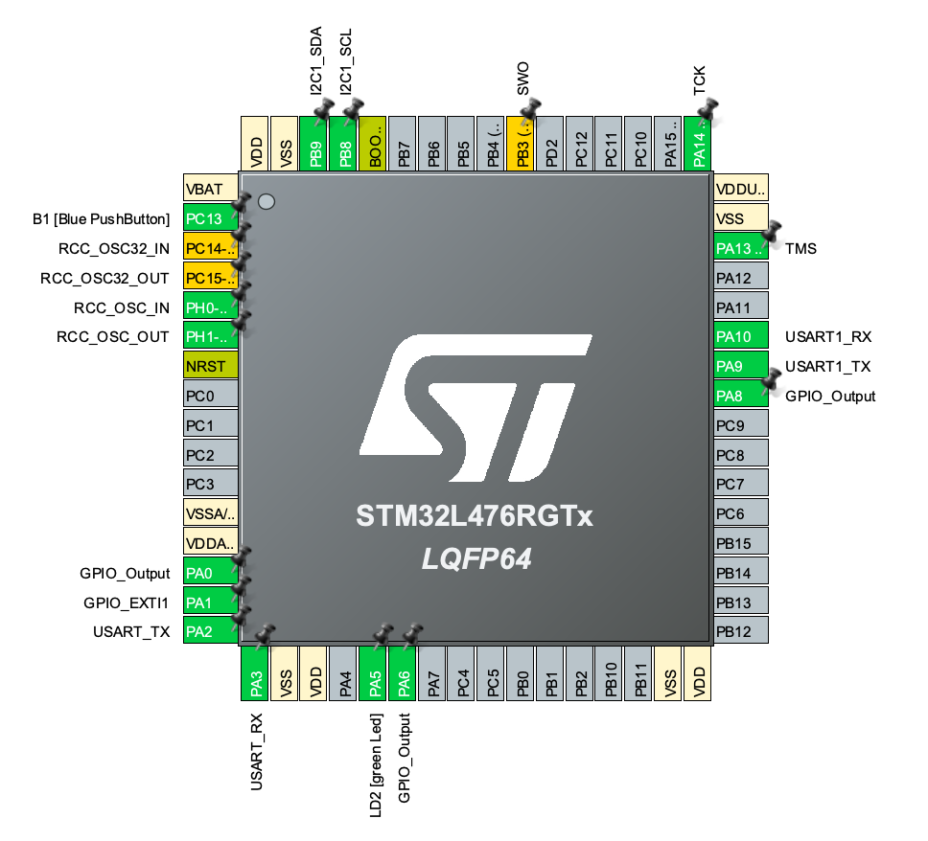
Configuration des pins
TRANSMISSION
RECEPTION

Slide 6
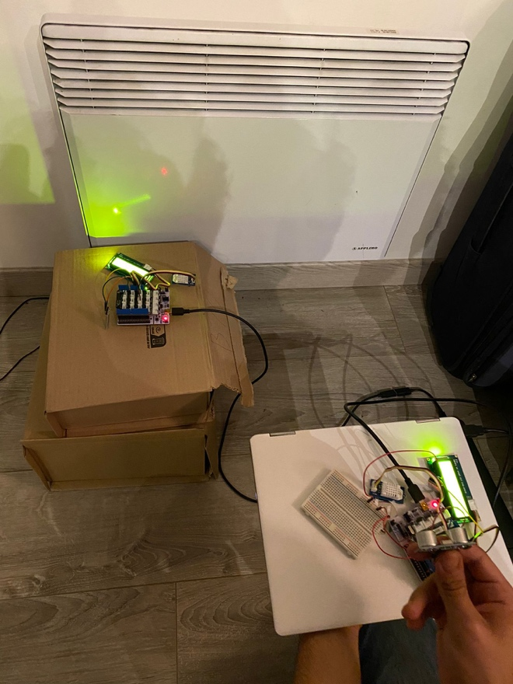
Prise des mesures
On place un circuit réception près du point chaud
On déplace le circuit transmission de 20 cm
On relève les données sur l’écran chaque 5 secondes pour une durée de 1 minutes pour chaque distance

Slide 7
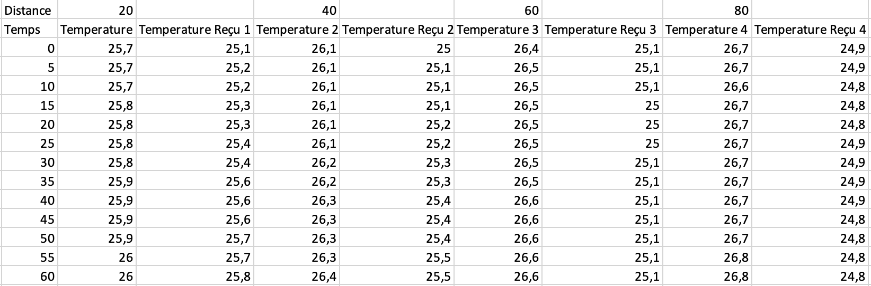
Traitement des données

Slide 8
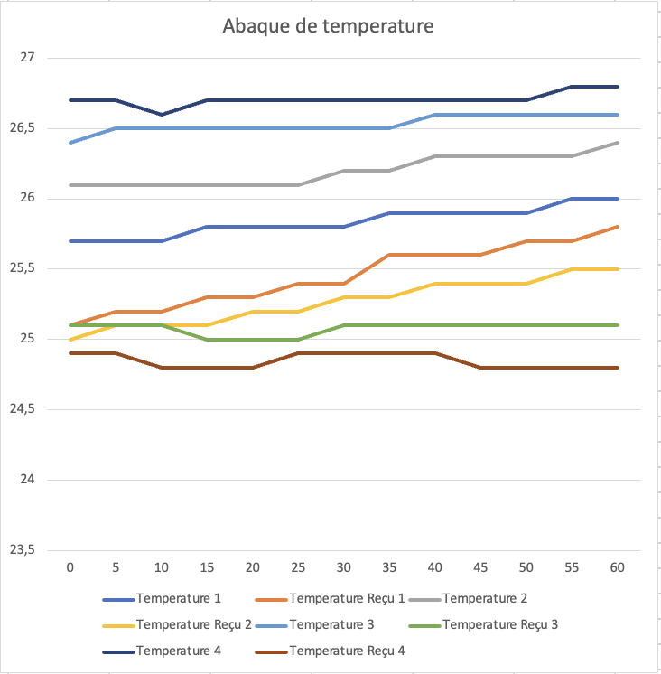
Traitement des données

Slide 9
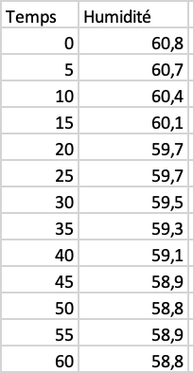
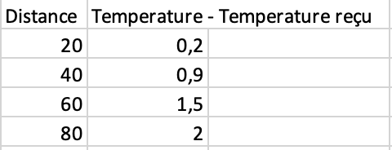
Traitement des données

Slide 10
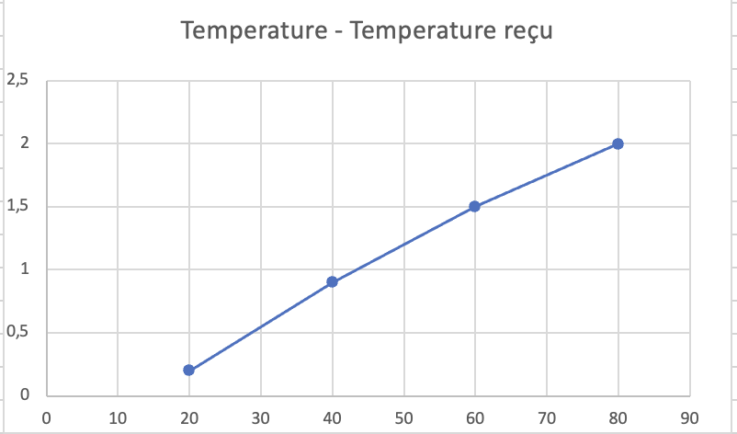
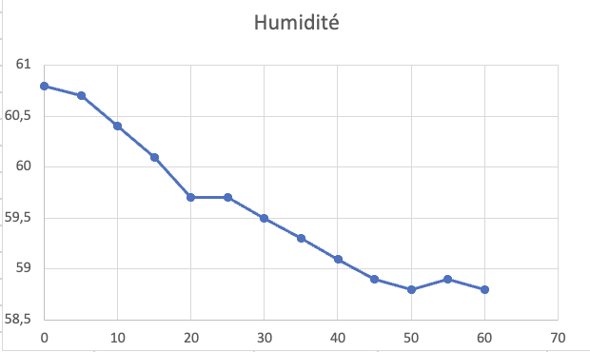
Traitement des données

